Slide 1

GESTIÓN DE LA CREATIVIDAD E INNOVACIÓN
SESIÓN 04
TÉCNICAS DE CREATIVIDAD ANALOGÍAS / ANÁLISIS MORFOLÓGICO
El concepto de analogías
La técnica del análisis

Slide 2

INTRODUCCIÓN
DE LA SESIÓN

Slide 3

+ INTRODUCCIÓN
En esta sesión descubriremos:
El concepto de analogías.
La técnica del análisis morfológico
Con estas nuevas técnicas podrás tener nuevos caminos para llegar a ideas frescas y originales.

Slide 4
EL CONCEPTO DE ANALOGÍAS

Slide 5

¿EN QUÉ SE PARECE UN SISTEMA DE ADMINISTRACIÓN E INTERNET?
Notes:
Hacer la pregunta a los alumnos. Estimular la participación.

Slide 6
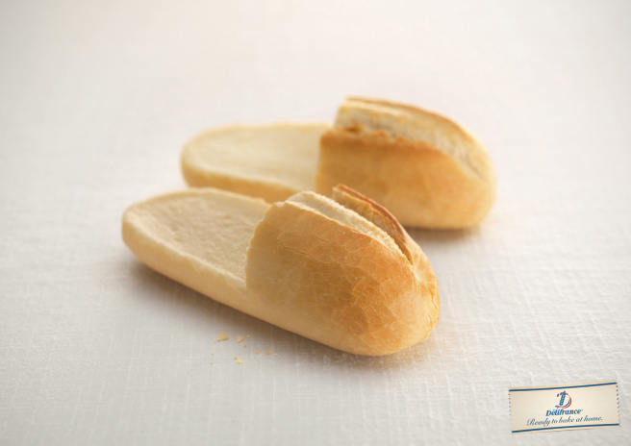
+ EL CONCEPTO DE ANALOGÍAS
ANALOGÍAS
Consiste en resolver un problema mediante un rodeo: en vez de atacarlo de frente se compara ese problema o situación con otra cosa.
William Gordon, creador de la Sinéctica (método creativo basado en el uso de las analogías) insistía en que “se trata de poner en paralelo mediante este mecanismo unos hechos, unos conocimientos o unas disciplinas distintas”.

Slide 7
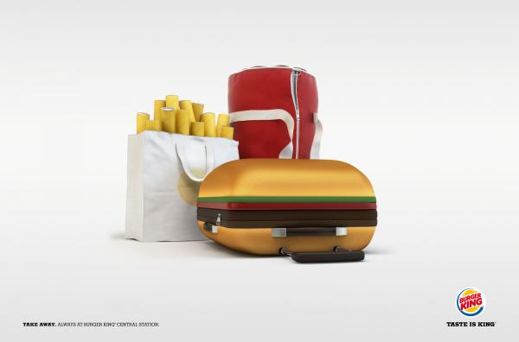
+ EL CONCEPTO DE ANALOGÍAS
ANALOGÍAS
Esta técnica permite salir de la realidad y proponer ideas utilizando la capacidad de asociar y relacionar ideas con otras cosas.
Notes:
Por ejemplo, un problema empresarial lo intentamos resolver buscando algún problema análogo en otras disciplinas: en la biología, en la historia, en un deporte colectivo…
Para reforzar este concepto, les mostramos el siguiente video: https://www.youtube.com/watch?v=PBg2oRAZCO0
Decirles que la foto que ven es una publicidad que uso Burger King en los aeropuertos.

Slide 8
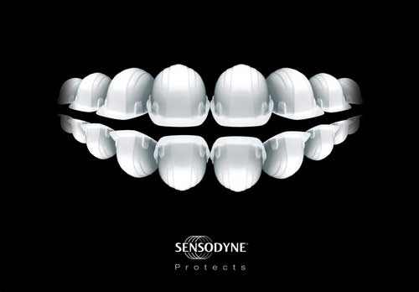
+ EL CONCEPTO DE ANALOGÍAS
¿EN QUÉ SITUACIONES LA PODEMOS UTILIZAR?
Para forzar las conexiones entre realidades, que en otro contexto pueden resultar lejanas, provoca el pensamiento divergente y la generación de ideas.
Es recomendable utilizar esta técnica cuando se requiera de un impulso o provocación extra.

Slide 9
LA TÉCNICA DEL ANÁLISIS

Slide 10
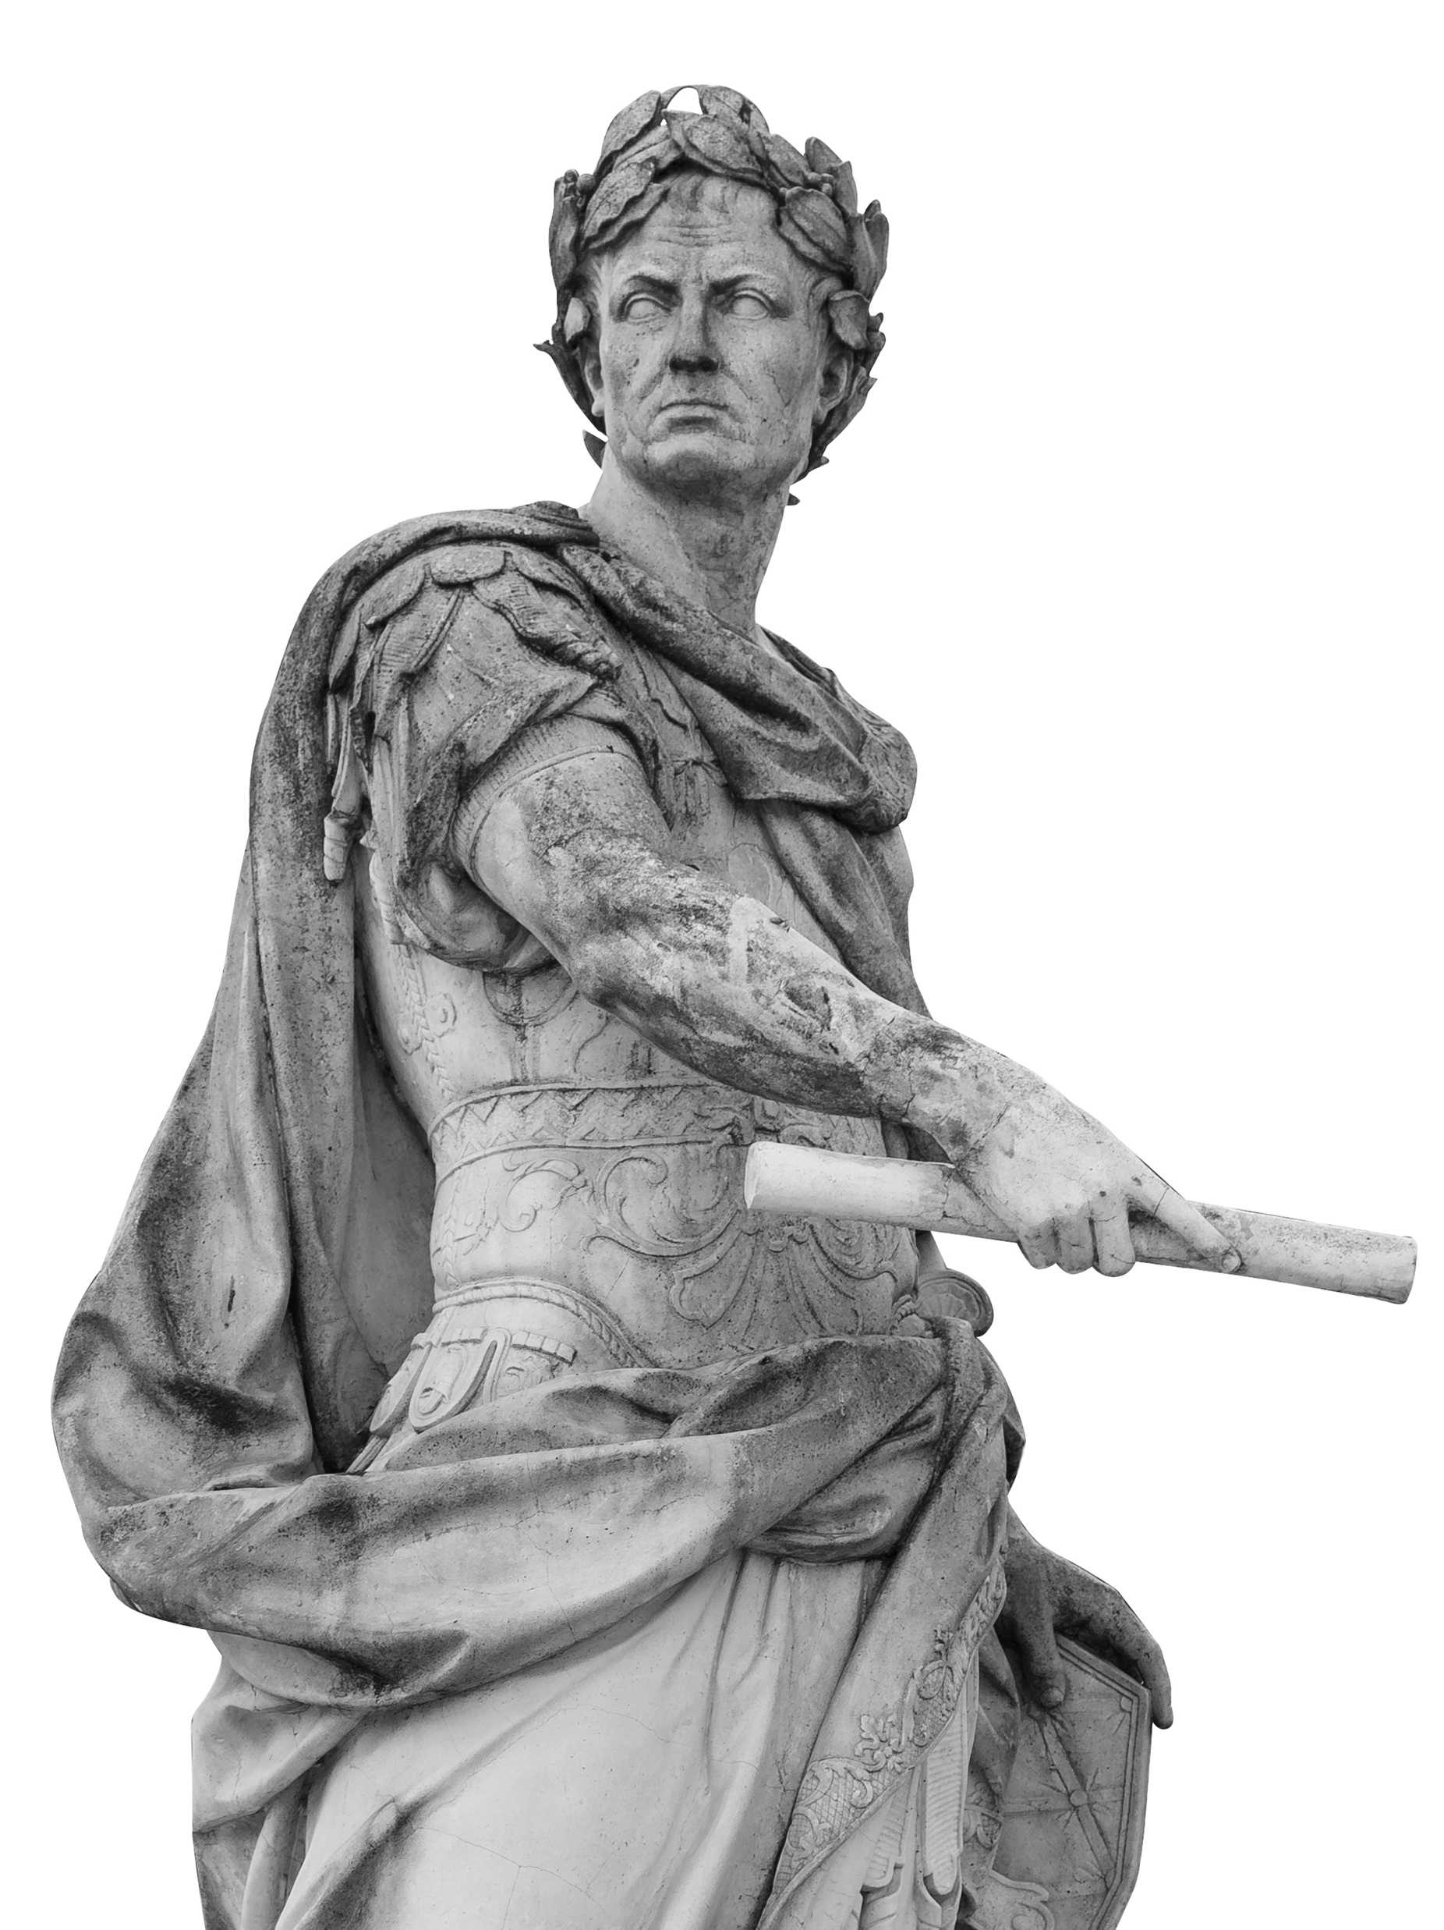
+ LA TÉCNICA DEL ANÁLISIS
ANÁLISIS MORFOLÓGICO
“Divide y vencerás”
(Julio César)
Notes:
Preguntar a los alumnos por esta frase. ¿Qué interpretación le dan? ¿En que otro contexto se puede usar?
Conectar alguna respuesta con la técnica de Análisis Morfológico.

Slide 11
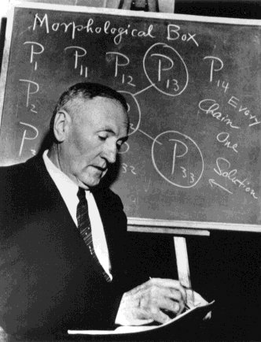
+ LA TÉCNICA DEL ANÁLISIS
ANÁLISIS MORFOLÓGICO
Técnica muy valiosa para generar gran cantidad de ideas en un corto período de tiempo.
Se desarrolló en los trabajos tecnológicos de la astrofísica y las investigaciones espaciales llevados a cabo en los años sesenta, como resultado de los trabajos del astrónomo Fritz Zwicky.

Slide 12

+ LA TÉCNICA DEL ANÁLISIS
ANÁLISIS MORFOLÓGICO
Es una técnica combinatoria de ideación creativa consistente en descomponer un concepto o problema en sus elementos esenciales o estructuras básicas.
Con sus rasgos o atributos se construye una matriz que nos permitirá multiplicar las relaciones entre tales partes.
También se le conoce como Caja Morfológica.

Slide 13

+ LA TÉCNICA DEL ANÁLISIS
PROCEDIMIENTO
Escoger un problema, situación, objeto o producto a mejorar.
Identificar sus categorías esenciales, los parámetros que lo componen. (puede ser estéticos, morfológicos, procedimientos, efectos, usos, etc.)
Analizar cada categoría, plantear variantes para cada una de ellas.
Realizar combinaciones entre las distintas variantes obtenidas en cada categoría.
Seleccionar las combinaciones más adecuadas, más creativas.

Slide 14
+ LA TÉCNICA DEL ANÁLISIS
EJEMPLO
PROBLEMA: NUEVO TIPO DE REFRESCO
PRESENTACIÓN | SABOR | COLOR | TAMAÑO | PRECIO | TARGET
Botella cristal | Fresa | Transparente | 25 cl | Muy barato | Todos
Botella plástico | Manzana | Rojo | 33 cl | Barato | Hombres
Bolsa plástico | Naranja | Naranja | 50 cl | Medio | Mujeres
Tetra brick | Uva | Violeta | 1 litro | Caro | Niños/as
Lata | Pera | Verde | 1,5 litro | Muy caro | Deportistas
Barril | Plátano | Amarillo | 2 litros | Variable | singles

Slide 15
+ LA TÉCNICA DEL ANÁLISIS
EJEMPLO
PROBLEMA: NUEVO TIPO DE REFRESCO
PRESENTACIÓN | SABOR | COLOR | TAMAÑO | PRECIO | TARGET
Botella cristal | Fresa | Transparente | 25 cl | Muy barato | Todos
Botella plástico | Manzana | Rojo | 33 cl | Barato | Hombres
Bolsa plástico | Naranja | Naranja | 50 cl | Medio | Mujeres
Tetra brick | Uva | Violeta | 1 litro | Caro | Niños/as
Lata | Pera | Verde | 1,5 litro | Muy caro | Deportistas
Barril | Plátano | Amarillo | 2 litros | Variable | singles

Slide 16
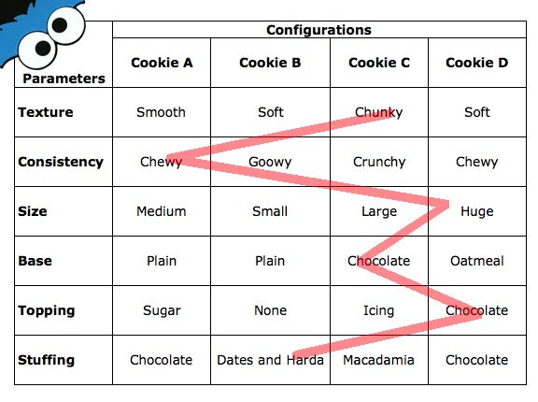
ACTIVIDAD
INNOVANDO UN PRODUCTO
Escoger un producto.
Aplicar el análisis morfológico a este producto.
Realizar la mayor cantidad de combinaciones posibles.
Escoger una combinación que les parezca original y creativa.
Exponer su propuesta de innovación del producto
Conformar grupos de 5 o 6 integrantes
Duración: 30 minutos para “elaborarlo”
Criterios de evaluación:
Aplicación del análisis morfológico según se
ha explicado en clase.
Cantidad de combinaciones realizadas.
Originalidad de la propuesta de innovación.

Slide 17

CONCLUSIONES MÁS REFERENCIAS

Slide 18

+ CONCLUSIONES
Las analogías nos permiten salir de la realidad y proponer ideas utilizando la capacidad de asociar y relacionar ideas con otras cosas.
Podemos utilizar esta técnica cuando se requiera de un impulso o provocación extra porque o bien las ideas no son lo suficientemente innovadoras o el proceso creativo se encuentra estancado.
El análisis morfológico consiste en descomponer un concepto o problema en sus elementos esenciales o estructuras básicas.
Con esto diseñamos una matriz que nos permite realizar y forzar combinaciones en búsqueda de ideas novedosas.

